Slide 1
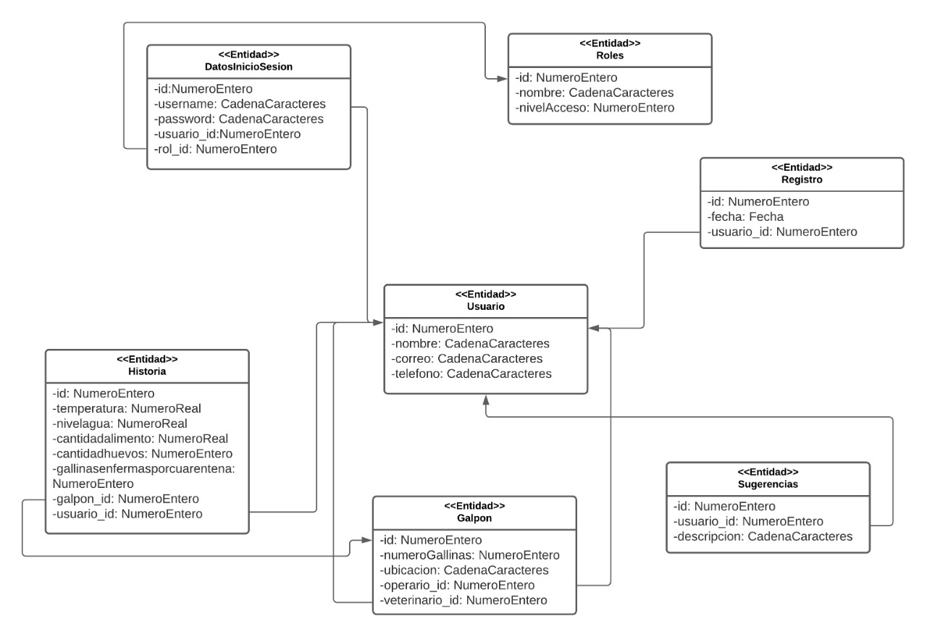
1 operario
2 Auxiliar de granja
3 Veterinario

